Slide 1
Метод хранения и обработки информации об эксплуатации техники в условиях Севера.
А.В. Машурин инженер-исследователь отдела ритмологии и эргономики северной техники ЯНЦ СО РАН
А.М. Ишков проф.; Д.т.н.; зав.отделом ритмологии и эргономики северной техники ЯНЦ СО РАН

Slide 2
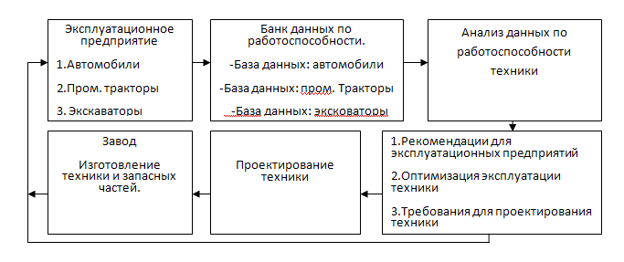
Информационная система по работоспособности техники в условиях севера

Slide 3
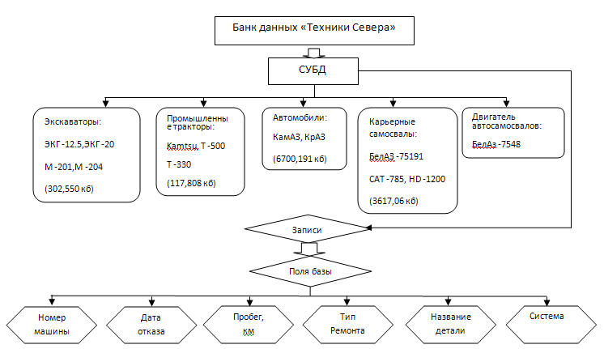
Блок-схема банка данных «Техники Севера»

Slide 4
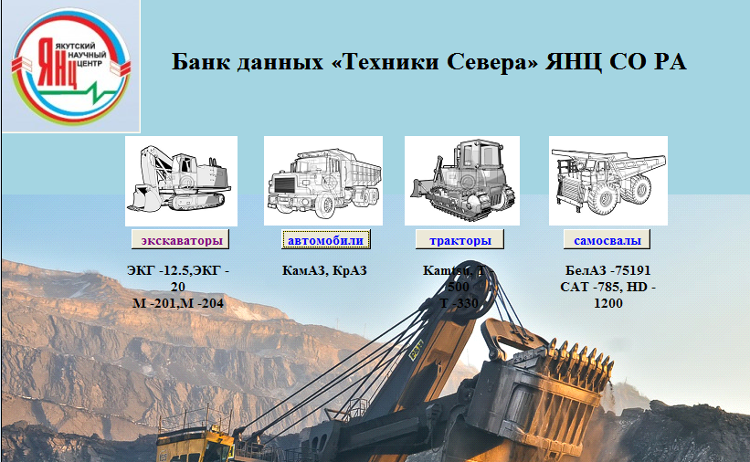
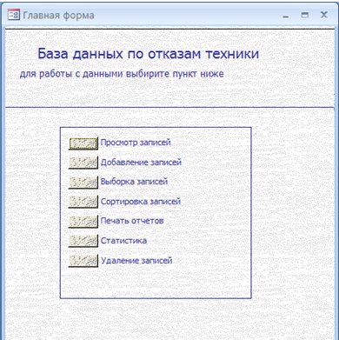
Диалоговое меню банка данных
Главная форма
Главное меню

Slide 5
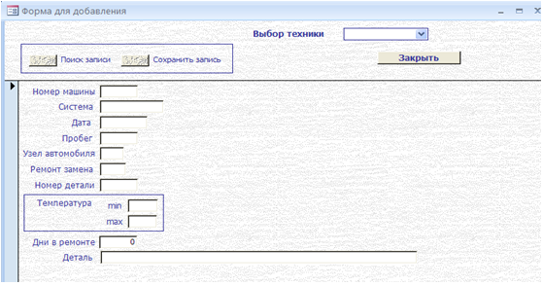
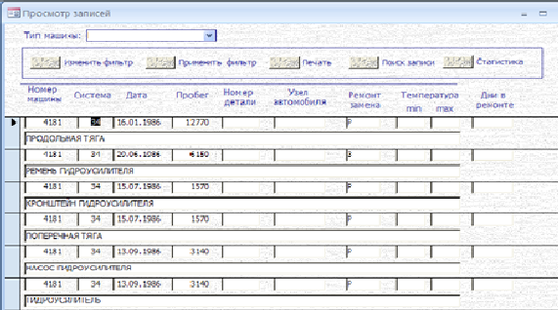
Формы для добавления и просмотра записей
Форма для добавления данных
Просмотр записей

Slide 6
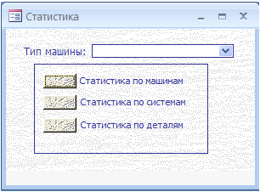
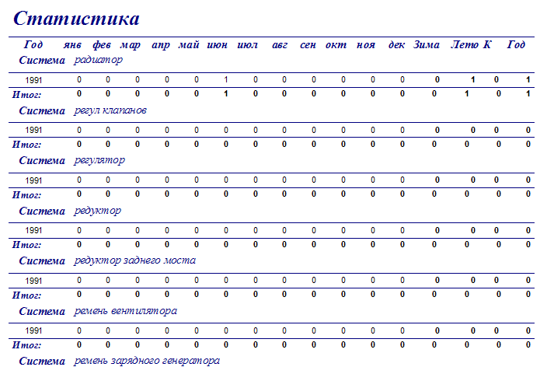
Формирование статистических отчетов
Меню формирования
статистических отчетов
Статистический отчет по деталям

Slide 7
Спасибо за внимание!

